Slide 1
COMpletando el portafolio: estandares de salud y seguridad
Date
Trainer’s Name
CCR&R of Multnomah County
Notes:
Timing: For a 3-hour training session, plan to spend about 20 minutes on the introduction (slides 1-10) and 20 minutes on each standard. This will leave 10 minutes for a break, 10 minutes for certificates and evaluations, and 20 minutes that you can allocate wherever you feel you need to spend more time.
Slides 1-10 should take about 20 minutes.
Materials:
All participants should bring their Quality Improvement Plan to the training session.
Portfolios will also be helpful. Plan to have at least one sample portfolio available so that you can refer to the evidence required for each indicator.
Dry erase board or flip chart, markers
Samples of parent / staff handbooks to show policies for Health and Safety standards (optional)
Introduce trainers,
Ask participants to introduce themselves
Optional: Ice breaker activity chosen by the trainer

Slide 2
Sesión de Objetivos y Resultados…
Examinar los estándares del QRIS sobre la Salud y Seguridad.
Crear documentación de pólizas y procedimientos establecidos por los estándares del QRIS sobre la Salud y Seguridad.
Discutir la aplicación de las normas de salud y seguridad en su programa.
Discutir las estrategias y tácticas para lograr la aplicación de todo el programa de normas de Salud y Seguridad.
Completar la parte de "Salud y Seguridad" del QRIS en su Portafolio.
Notes:
Allow participants time to read the objectives, discuss as needed
Objectives:
Examine the QRIS Health and Safety standards.
Discuss the application of health and safety standards in your program.
Create documentation of policies and procedures as required by the QRIS Health and Safety standards.
Discuss strategies and tactics for achieving program-wide implementation of Health and Safety standards.
Outcome:
Complete the “Health and Safety” portion of your QRIS Portfolio

Slide 3
Reflexión
¿Qué tan cerca está de cumplir con los estándares de Salud y Seguridad para obtener el nivel de estrellas deseado?
Notes:
This can be done as a large-group or individual reflection followed by discussion.
Invite participants to share the quality improvements they have already made, and the quality improvements they have in mind.
Consider:
focusing the conversation on participants’ confidence in their ability to make improvements
focusing the conversation on participants’ reasons for making particular improvements

Slide 4
Portafolio
Su oportunidad de demostrar qué hace su programa
Documente su calidad, incluyendo las mejoras en la misma
Obligatorio para una clasificación de calidad
Las clasificaciones nunca son definitivas: puede volver a presentarlas tantas veces como desee
Notes:
Slides 4-10 have been cut and pasted from the IQT training. They are included here as a reminder of the process. Feel free to spend more time or less on them as needed by your group.

Slide 5
Evidencias
El propósito de la evidencia es ser un indicador que puede medir la calidad de un programa
Preste especial atención al tipo de evidencia que se le pide en el portafolio
Usted puede agregar evidencia complementaria, pero no omita la que es obligatoria
Notes:
Slides 4-10 have been cut and pasted from the IQT training. They are included here as a reminder of the process. Feel free to spend more time or less on them as needed by your group.

Slide 6
Ejemplo de Evidencia
Póliza, procedimiento por escrito o directrices del programa
  Copia de póliza, procedimiento, directrices, filosofía, código de ética, reglas, etc. del programa, a partir de un documento del programa, tal como un manual para padres o manual para empleados seleccionado para demostrar con claridad los criterios
Descripción escrita
  Descripción de una actividad, enfoque o procedimiento que demuestre los criterios. Esta puede incluir: una experiencia que demuestre los criterios de rendimiento, la estrategia de enseñanza empleada, o el entorno físico o la disposición del aula
¿Qué diferencia hay? ¿Por qué son diferentes?
Notes:
Slides 4-10 have been cut and pasted from the IQT training. They are included here as a reminder of the process. Feel free to spend more time or less on them as needed by your group.

Slide 7
Requisitos del Portafolio
(Nota: Designación del QRIS otorgada por el centro de licencias del OCC)
Algunas normas son específicas del aula
  Los programas con varias aulas deben presentar evidencia para cada aula
Algunas normas son específicas a la edad
  Los programas con varios grupos etarios (edades) deberán presentar evidencia por cada uno de ellos
Múltiples ubicaciones con licencia
  Los programas pueden elegir si se presentan para una, algunas o todas las ubicaciones
Notes:
Slides 4-10 have been cut and pasted from the IQT training. They are included here as a reminder of the process. Feel free to spend more time or less on them as needed by your group.

Slide 8
Proceso de Desarrollo y Presentación del Portafolio
Recopile evidencia para el nivel por estrellas — se debe proporcionar evidencias para CADA indicador
Coloque la evidencia etiquetada en el portafolio empleando las instrucciones y páginas de evidencia incluidas
Marque la casilla que indica que la evidencia ha sido proporcionada
Presente el portafolio al Teaching Research Institute para su revisión
¡No olvide analizar la guía de puntuación para que le ayude a entender cómo será clasificado su portafolio!
Notes:
Slides 4-10 have been cut and pasted from the IQT training. They are included here as a reminder of the process. Feel free to spend more time or less on them as needed by your group.

Slide 9
Puntuación Porcentual – Mínimo para Lograr la Clasificación
 | Aprendizaje y Desarrollo | Salud y Seguridad | Cualificación del personal | Colaboración con las familias | Prácticas Administrativas y Comerciales
Número total de normas por ámbito | 12 | 6 | 5 | 4 | 6
Número total de normas necesarias para aprobar cada ámbito | 10 | 5 | 5 | 3 | 5
Recuerde que debe presentar evidencia por cada indicador.
¡Su portafolio no aprobará el examen inicial ni llegará al equipo de revisión si no está completo!
Notes:
Slides 4-9 have been cut and pasted from the IQT training. They are included here as a reminder of the process. Feel free to spend more time or less on them as needed by your group.

Slide 10
¿Que nivel de Estrella?
Ha decidido usted para cual nivel de estrella podría calificar?
¿Que barreras existen que le dificultan alcanzar el nivel de estrella?
Notes:
Focus conversation on the Health and Safety Domain.
Depending on how far they are into their QRIS work, participants may not yet have encountered barriers. If they bring up more than a few barriers, you may want to list them on a whiteboard / flip chart page and address them as part of your discussion of each standard / indicator.

Slide 11
HS1: Los niños reciben formación y apoyo para manejar de manera independiente las prácticas de salud e higiene.
3 Estrellas
4 Estrellas
5 Estrellas
Al menos una vez al año, los niños reciben adiestramiento sobre cómo y cuándo cepillarse los
Los niños reciben apoyo y formación positivos en el nivel de capacidad individual durante el aseo personal.
Los niños reciben educación sobre prevención de transmisión de gérmenes.
dientes y tienen oportunidades de practicar el cepillado dental.
Notes:
Slides 11-16 should take about 20 minutes, including time for individual writing
Materials:
Quality Improvement Plan and / or portfolio
Large group discussion:
Discuss what the standard and indicators mean, why they are included in the QRIS.

Slide 12
Evidencia
3 Estrellas
4 Estrellas
5 Estrellas
Descripción escrita o política del programa que explique cómo y cuándo se proporciona adiestramiento a los niños sobre cepillado dental.
Descripción escrita o política del programa que explique cómo y cuándo se proporciona adiestramiento a los niños sobre aseo personal.
Descripción escrita o política del programa que explique cómo y cuándo se proporciona adiestramiento a los niños sobre transmisión de gérmenes.
Notes:
Mini Lecture
Tell participants what kind of evidence to include in their portfolio, where it should go, and how to label it.
If you can, provide a sample of portfolio evidence.
If participants need it, this is a good opportunity to review the difference between a written description and a policy.
A policy is addresses to parents, staff, or visitors, and is generally found in a parent or staff handbook. A written description is addressed to the portfolio review team and may be found only in the program’s portfolio.

Slide 13
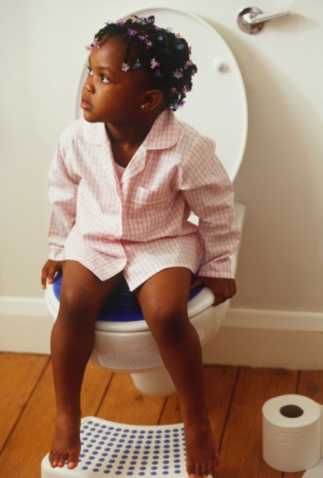
¿Como podemos implementar esto?
Los niños reciben apoyo y formación positiva en el nivel de capacidad individual durante el aseo personal. Se proporciona educación:
de manera positiva
utilizando oportunidades que ocurren naturalmente
de modo individualizado
Notes:
Materials:
Dry erase board or flipchart, markers
Large group discussion
What do the criteria mean?
How do you teach children about toileting?
Large group brainstorming
Many QRIS participants find it difficult to write an effective description of their practices. Ask participants to describe their Health and Safety verbally.
Write their responses on whiteboard / flip chart.
When you get to slide 16, you will lead the group in writing a sample description based on the input everyone has given.

Slide 14

¿Como podemos emplementar esto?
Los niños reciben educación sobre prevención de transmisión de gérmenes (por ejemplo, lavado de manos frecuente y exhaustivo, uso de pañuelos de papel para sonarse la nariz, estornudar y toser cubriéndose con el antebrazo, y no compartir bebidas). Se proporciona educación:
de manera positiva
utilizando oportunidades que ocurren naturalmente
de modo individualizado
durante las actividades grupales
Notes:
Materials:
Dry erase board or flipchart, markers
Large group discussion
What do the criteria mean?
Germ transmission?
Large group brainstorming
Many QRIS participants find it difficult to write an effective description of their practices. Ask participants to describe their Health and Safety verbally.
Write their responses on whiteboard / flip chart.
When you get to slide 16, you will lead the group in writing a sample description based on the input everyone has given.

Slide 15
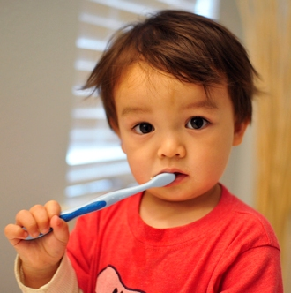
¿Como podemos emplementar esto?
Al menos una vez al año, los niños reciben adiestramiento sobre cómo y cuándo cepillarse los dientes (por ejemplo, demostración de la técnica por parte del personal o higienista dental, proporcionando cepillos y haciendo que los niños practiquen la técnica, etc.) y tienen oportunidades de practicar el cepillado dental.
Notes:
Materials:
Dry erase board or flipchart, markers
Large group discussion
What do the criteria mean?
How do you teach children about brushing their teeth?
Large group brainstorming
Many QRIS participants find it difficult to write an effective description of their practices. Ask participants to describe their Health and Safety verbally.
Write their responses on whiteboard / flip chart.
When you get to slide 16, you will lead the group in writing a sample description based on the input everyone has given.

Slide 16
Escribiendo una descripción…
¿Como enseña a los niños a usar el baño independientemente?
Como enseña a los niños acerca del lavado de manos y gérmenes?
¿Como enseña a los niños a lavarse los dientes?
Notes:
Materials
Dry erase board or flip-chart, markers
Large group collaboration
Work together to write a sample description. You may need to do quite a bit of scaffolding here, depending on the participants’ needs. Stress the importance of writing in their own words about their own practices for their portfolio evidence.
Individual work
Allow participants time to write or outline a rough draft of their own written description. Encourage collaboration / peer-to-peer help. In order to build participants’ ability to write independently for their portfolio, consider asking participants to “buddy up” or work in teams. They should ask you for help only if neither buddy can solve whatever problem they are having.
If time permits and there is interest, invite participants to share their work with the large group.

Slide 17
HS2: Los niños reciben formación y apoyo sobre reglas y expectativas de seguridad.
3 Estrellas
4 Estrellas
5 Estrellas
Ninguna
El programa tiene un conjunto de reglas de seguridad para los niños publicado en un lugar
El personal del programa emplea educación formal y oportunidades que ocurren naturalmente para enseñar reglas y expectativas de seguridad que aplican tanto en el programa como en la comunidad.
visible.
Notes:
Slides 17-21 should take about 20 minutes, including time for individual writing
Materials:
Quality Improvement Plan and / or portfolio
Large group discussion:
Discuss what the standard and indicators mean, why they are included in the QRIS.

Slide 18
Evidencia
3 Estrellas
4 Estrellas
5 Estrellas
Ninguna
Copia de las reglas de seguridad para niños del programa.
Descripción escrita de la formación proporcionada a los niños sobre reglas y expectativas de seguridad que demuestre los criterios antes mencionados.
Fotografía subtitulada de las reglas de seguridad para niños publicadas en el programa.
Ejemplo escrito de una incidencia de adiestramiento que ocurra naturalmente sobre reglas y expectativas de seguridad.
Notes:
Mini Lecture
Tell participants what kind of evidence to include in their portfolio, where it should go, and how to label it.
If you can, provide a sample of portfolio evidence.
If participants need it, this is a good opportunity to review the difference between a written description and a policy.
A policy is addresses to parents, staff, or visitors, and is generally found in a parent or staff handbook. A written description is addressed to the portfolio review team and may be found only in the program’s portfolio.

Slide 19
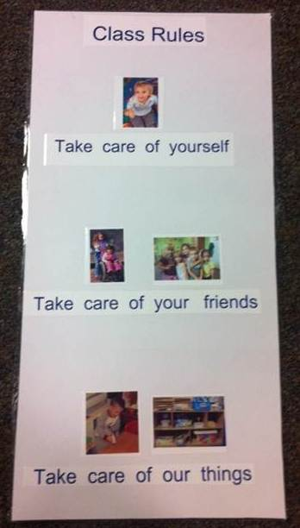
¿Como podemos implementar esto?
El programa tiene un conjunto de reglas de seguridad para los niños publicadas en un lugar visible.
Notes:
Materials:
Dry erase board or flipchart, markers
Large group discussion
What do the criteria mean?
How do you teach children about classroom rules?
Where do you have rules posted?
What / how many rules are developmentally appropriate? Can you reduce the number of rules to 3?
Large group brainstorming
Many QRIS participants find it difficult to write an effective description of their practices. Ask participants to describe their Health and Safety verbally.
Write their responses on whiteboard / flip chart.
When you get to slide 21, you will lead the group in writing a sample description based on the input everyone has given.

Slide 20
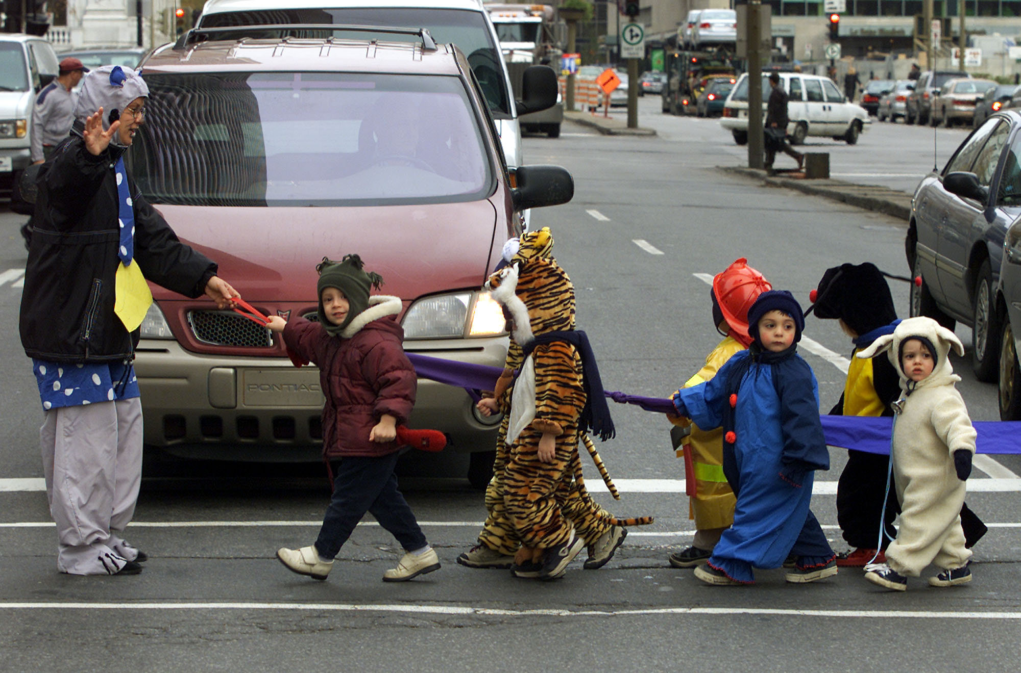
¿Como podemos implementar esto?
El personal del programa emplea:
educación formal
oportunidades que ocurren naturalmente para enseñar reglas y expectativas de seguridad que aplican tanto en el programa como en la comunidad.
Notes:
Materials:
Dry erase board or flipchart, markers
Large group discussion
What do the criteria mean?
How do you teach children about safety rules and expectations?
Large group brainstorming
Many QRIS participants find it difficult to write an effective description of their practices. Ask participants to describe their Health and Safety verbally.
Write their responses on whiteboard / flip chart.
When you get to slide 21, you will lead the group in writing a sample description based on the input everyone has given.

Slide 21
Escribiendo su descripción…
¿Si usted no tiene reglas escritas a la vista, como usted decide cuales van a ser las reglas?
  Se incluyen los niños
  Que sean pocas y simples
¿Dónde deberían colocarse las reglas?
¿Cómo enseña a los niños sobre reglas de expectativas y seguridad¿
Notes:
Materials
Dry erase board or flip-chart, markers
Large group collaboration
Work together to write a sample description. You may need to do quite a bit of scaffolding here, depending on the participants’ needs. Stress the importance of writing in their own words about their own practices for their portfolio evidence.
Individual work
Allow participants time to write or outline a rough draft of their own written description. Encourage collaboration / peer-to-peer help. In order to build participants’ ability to write independently for their portfolio, consider asking participants to “buddy up” or work in teams. They should ask you for help only if neither buddy can solve whatever problem they are having.
If time permits and there is interest, invite participants to share their work with the large group.

Slide 22
HS3: Se apoyan y alientan los hábitos alimenticios saludables.
3 Estrellas
4 Estrellas
5 Estrellas
El personal del programa alienta los hábitos alimenticios saludables a la hora de comer.
El personal del programa alienta los hábitos alimenticios saludables a la hora de comer.
El personal del programa proporciona adiestramiento sobre nutrición saludable, incluyendo adiestramiento sobre alimentación según los lineamientos del USDA, cómo los alimentos ayudan al cuerpo a crecer (preescolar), y cómo la buena nutrición ayuda a mantener la salud del cuerpo (edad escolar).
Notes:
Slides 22-27 should take about 20 minutes, including time for individual writing
Materials:
White board or flipchart, markers
Large group discussion:
Discuss what the standard and indicators mean, why they are included in the QRIS.

Slide 23
Evidencia
3 Estrellas
4 Estrellas
5 Estrellas
Política del programa para comidas y meriendas que demuestre los criterios anteriores.
Política del programa para comidas y meriendas que demuestre los criterios anteriores.
Descripción escrita de cómo y cuándo se proporciona el adiestramiento sobre nutrición que demuestre los criterios antes mencionados.
Notes:
Mini Lecture
Tell participants what kind of evidence to include in their portfolio, where it should go, and how to label it.
If you can, provide a sample of portfolio evidence.
If participants need it, this is a good opportunity to review the difference between a written description and a policy.
A policy is addresses to parents, staff, or visitors, and is generally found in a parent or staff handbook. A written description is addressed to the portfolio review team and may be found only in the program’s portfolio.

Slide 24
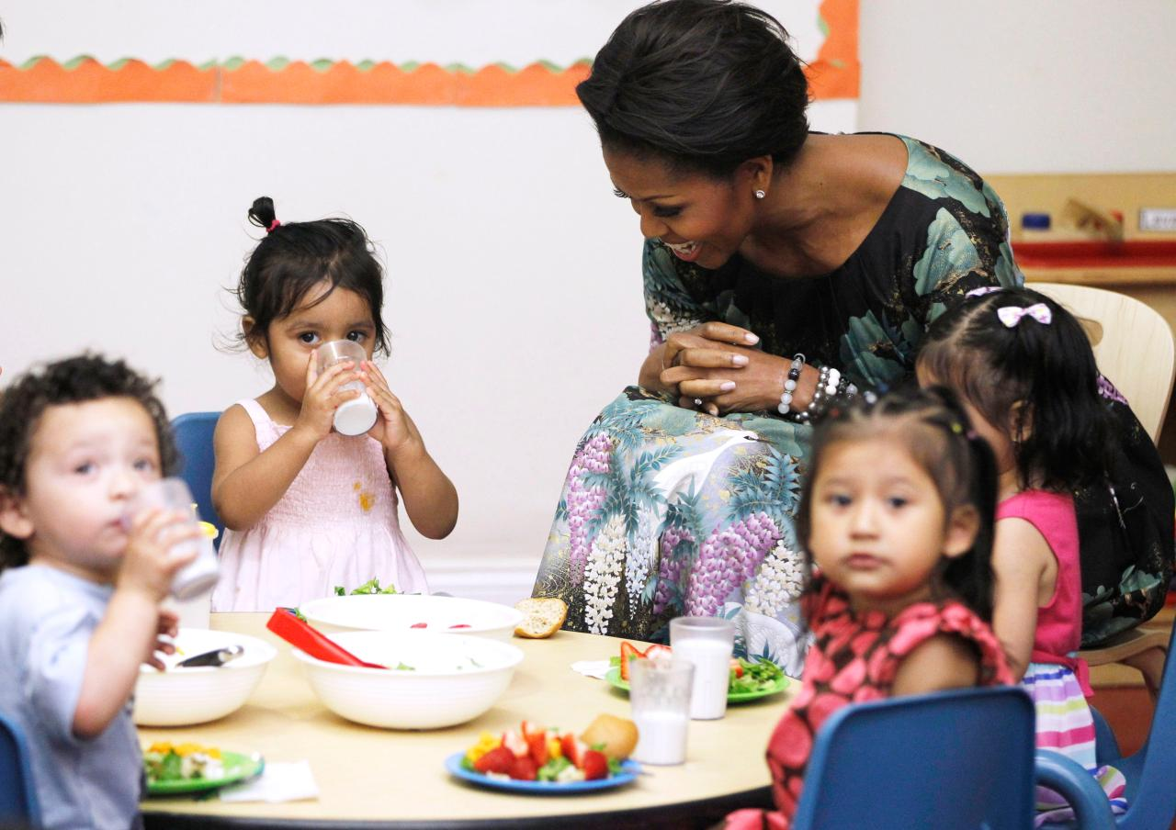
¿Como podemos implementar esto?
El personal del programa alienta los hábitos alimenticios saludables a la hora de comer:
sentándose con los niños durante las comidas y refrigerios
entablando conversación con los niños
alentando conversaciones entre los niños
proporcionando tamaños de ración adecuados
Notes:
Materials:
Dry erase board or flipchart, markers
Large group discussion
What do the criteria mean?
How do you teach children about healthy eating habits?
Large group brainstorming
Many QRIS participants find it difficult to write an effective description of their practices. Ask participants to describe their Health and Safety verbally.
Write their responses on whiteboard / flip chart.
When you get to slide 27, you will lead the group in writing a sample description based on the input everyone has given.

Slide 25
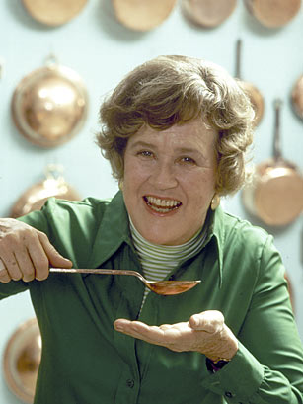
¿Como podemos implementar esto?
El personal del programa alienta los hábitos alimenticios saludables a la hora de comer:
alentando a los niños a probar alimentos sin obligarlos a ingerir tipos o cantidades especificadas
proporcionando información sobre buena nutrición y hábitos alimenticios
dividiendo a los niños en grupos pequeños
proporcionando utensilios de tamaño infantil para que sean usados por los niños
haciendo que los niños ayuden durante las comidas (poner la mesa, servirse solos, desocupar la mesa o su lugar)
ofreciendo frutas y vegetales frescos al menos dos veces por semana
Notes:
Materials:
Dry erase board or flipchart, markers
Large group discussion
What do the criteria mean?
How do you teach children about healthy eating habits?
Large group brainstorming
Many QRIS participants find it difficult to write an effective description of their practices. Ask participants to describe their Health and Safety verbally.
Write their responses on whiteboard / flip chart.
When you get to slide 27, you will lead the group in writing a sample description based on the input everyone has given.

Slide 26
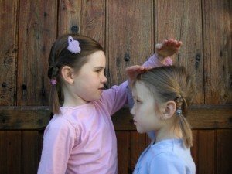
¿Como podemos implementar esto?
El personal del programa proporciona adiestramiento sobre nutrición saludable, incluyendo adiestramiento sobre alimentación según los lineamientos del USDA, cómo los alimentos ayudan al cuerpo a crecer (preescolar), y cómo la buena nutrición ayuda a mantener la salud del cuerpo (edad escolar). Se imparte educación:
de manera positiva
utilizando oportunidades que ocurren naturalmente
de modo individualizado
durante las actividades en grupo
Notes:
Materials:
Dry erase board or flipchart, markers
Large group discussion
What do the criteria mean?
How do you teach children about nutrition?
Large group brainstorming
Many QRIS participants find it difficult to write an effective description of their practices. Ask participants to describe their Health and Safety verbally.
Write their responses on whiteboard / flip chart.
When you get to slide 27, you will lead the group in writing a sample description based on the input everyone has given.

Slide 27
Póliza por escrita…
Que diría la póliza acerca de como deberían ser alentados los hábitos alimenticios?
¿Como enseña a los niños acerca de nutrición saludable?
Notes:
Materials
Dry erase board or flip-chart, markers
Large group collaboration
Work together to write a sample description. You may need to do quite a bit of scaffolding here, depending on the participants’ needs. Stress the importance of writing in their own words about their own practices for their portfolio evidence.
Individual work
Allow participants time to write or outline a rough draft of their own written description. Encourage collaboration / peer-to-peer help. In order to build participants’ ability to write independently for their portfolio, consider asking participants to “buddy up” or work in teams. They should ask you for help only if neither buddy can solve whatever problem they are having.
If time permits and there is interest, invite participants to share their work with the large group.

Slide 28
HS4: Se apoya y alienta los hábitos de ejercicio saludables.
3 Estrellas
4 Estrellas
5 Estrellas
Ninguna
El personal del programa emplea oportunidades naturales para:
El personal del programa proporciona formación sobre la importancia de la actividad física.
• incrementar la actividad física
• planear actividad física de intensidad moderada a vigorosa diariamente
Notes:
Slides 28-32 should take about 20 minutes, including time for individual writing
Materials:
Quality Improvement Plan and / or portfolio
Large group discussion:
Discuss what the standard and indicators mean, why they are included in the QRIS.

Slide 29
Evidencia
3 Estrellas
4 Estrellas
5 Estrellas
Ninguna
Descripción escrita de cómo y cuándo el personal del programa emplea oportunidades naturales para alentar la actividad física de intensidad moderada a vigorosa.
Descripción escrita de la instrucción proporcionada a los niños sobre la importancia de la actividad física.
Notes:
Mini Lecture
Tell participants what kind of evidence to include in their portfolio, where it should go, and how to label it.
If you can, provide a sample of portfolio evidence.
If participants need it, this is a good opportunity to review the difference between a written description and a policy.
A policy is addresses to parents, staff, or visitors, and is generally found in a parent or staff handbook. A written description is addressed to the portfolio review team and may be found only in the program’s portfolio.

Slide 30
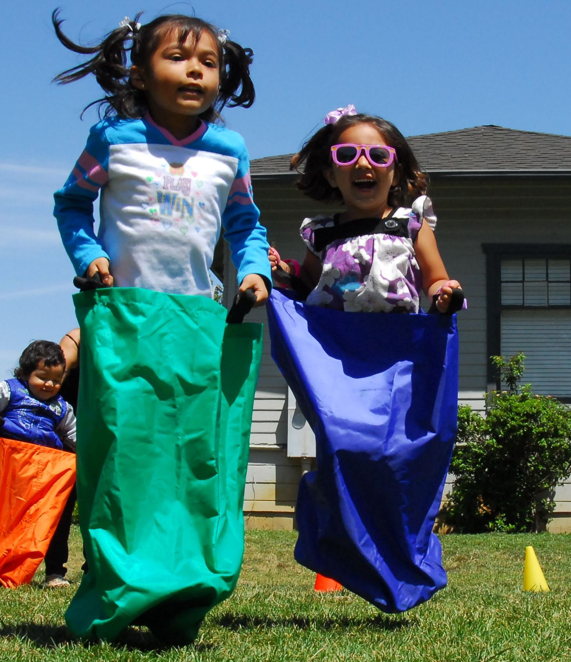
¿Como podemos implementar esto?
El personal del programa emplea oportunidades naturales para:
incrementar la actividad física
planear actividades físicas de intensidad moderada a vigorosa diariamente
Notes:
Materials:
Dry erase board or flipchart, markers
Large group discussion
What do the criteria mean?
How do you include physical activity in your day?
Large group brainstorming
Many QRIS participants find it difficult to write an effective description of their practices. Ask participants to describe their Health and Safety verbally.
Write their responses on whiteboard / flip chart.
When you get to slide 32, you will lead the group in writing a sample description based on the input everyone has given.

Slide 31
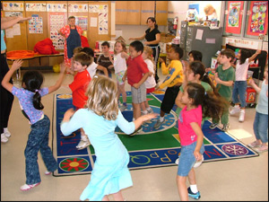
¿Como podemos implementar esto?
El personal del programa proporciona formación sobre la importancia de la actividad física.
Notes:
Materials:
Dry erase board or flipchart, markers
Large group discussion
What do the criteria mean?
How do you teach children about the importance of physical activity?
Large group brainstorming
Many QRIS participants find it difficult to write an effective description of their practices. Ask participants to describe their Health and Safety verbally.
Write their responses on whiteboard / flip chart.
When you get to slide 32, you will lead the group in writing a sample description based on the input everyone has given.

Slide 32
Escribiendo su descripción…
¿Como y donde usted usa oportunidades naturales para alentar el juego de moderado a vigoroso?
Como enseña a los niños acerca de la importancia de la actividad física?
Notes:
Materials
Dry erase board or flip-chart, markers
Large group collaboration
Work together to write a sample description. You may need to do quite a bit of scaffolding here, depending on the participants’ needs. Stress the importance of writing in their own words about their own practices for their portfolio evidence.
Individual work
Allow participants time to write or outline a rough draft of their own written description. Encourage collaboration / peer-to-peer help. In order to build participants’ ability to write independently for their portfolio, consider asking participants to “buddy up” or work in teams. They should ask you for help only if neither buddy can solve whatever problem they are having.
If time permits and there is interest, invite participants to share their work with the large group.

Slide 33
HS5: El personal del programa colabora con los profesionales de la salud y servicios relacionados a fin de abordar las necesidades individuales de salud de los niños según corresponda.
3 Estrellas
4 Estrellas
5 Estrellas
Ninguna
La política del programa indica la disposición para incluir a niños con necesidades especiales de salud (temporales o permanentes) y para hacer las excepciones y adaptaciones necesarias.
El personal del programa consulta y colabora con los profesionales de la salud y servicios relacionados a fin de satisfacer las necesidades individuales de salud de los niños, según corresponda.
Notes:
Slides 33-37 should take about 20 minutes, including time for individual writing
Materials:
Quality Improvement Plan and / or portfolio
Large group discussion:
Discuss what the standard and indicators mean, why they are included in the QRIS.

Slide 34
Evidencia
3 Estrellas
4 Estrellas
5 Estrellas
Ninguna
Política del programa sobre la inclusión de niños con necesidades especiales de salud que demuestre los criterios antes mencionados.
Política del programa sobre consulta y colaboración con otros profesionales a fin de satisfacer las necesidades individuales de salud del niño. Sin un niño con necesidades especiales de salud participa en el programa, proporcione documentación de una consulta con personal de salud o servicios relacionados.
Notes:
Mini Lecture
Tell participants what kind of evidence to include in their portfolio, where it should go, and how to label it.
If you can, provide a sample of portfolio evidence.
If participants need it, this is a good opportunity to review the difference between a written description and a policy.
A policy is addresses to parents, staff, or visitors, and is generally found in a parent or staff handbook. A written description is addressed to the portfolio review team and may be found only in the program’s portfolio.

Slide 35

¿Como podemos implementar esto?
La política del programa indica la disposición para incluir a niños con necesidades especiales de salud (temporales o permanentes) y para hacer las excepciones y adaptaciones necesarias.
Notes:
Materials:
Dry erase board or flipchart, markers
Large group discussion
What do the criteria mean?
How do you include children with special health needs?
Large group brainstorming
Many QRIS participants find it difficult to write an effective description of their practices. Ask participants to describe their Health and Safety verbally.
Write their responses on whiteboard / flip chart.
When you get to slide 38, you will lead the group in writing a sample description based on the input everyone has given.

Slide 36
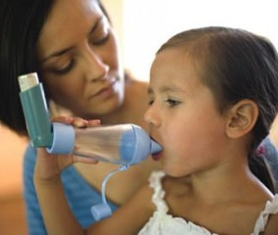
¿Como podemos implementar esto?
El personal del programa consulta y colabora con los profesionales de la salud y servicios relacionados a fin de satisfacer las necesidades individuales de salud de los niños, según corresponda.
Notes:
Materials:
Dry erase board or flipchart, markers
Large group discussion
What do the criteria mean?
Can anyone share a story about your experience with this kind of consultation?
(Trainer should be prepared with an anecdote or a hypothetical example)
How do you (or how could you) consult with other professionals to meet children’s needs?
Large group brainstorming
Many QRIS participants find it difficult to write an effective description of their practices. Ask participants to describe their Health and Safety verbally.
Write their responses on whiteboard / flip chart.
When you get to slide 38, you will lead the group in writing a sample description based on the input everyone has given.

Slide 37
Escribiendo su póliza…
¿Que debería decir una póliza al incluir niños con necesidades especiales?
¿Como usted consultaría o colaboraría con otros profesionales para cumplir con las necesidades de salud de los niños?
Notes:
Materials
Dry erase board or flip-chart, markers
Large group collaboration
Work together to write a sample description. You may need to do quite a bit of scaffolding here, depending on the participants’ needs. Stress the importance of writing in their own words about their own practices for their portfolio evidence.
Individual work
Allow participants time to write or outline a rough draft of their own written description. Encourage collaboration / peer-to-peer help. In order to build participants’ ability to write independently for their portfolio, consider asking participants to “buddy up” or work in teams. They should ask you for help only if neither buddy can solve whatever problem they are having.
If time permits and there is interest, invite participants to share their work with the large group.

Slide 38
HS6 - El programa utiliza el tiempo que los niños pasan delante de una pantalla de manera adecuada.
3 Estrellas
4 Estrellas
5 Estrellas
El tiempo de pantalla adecuado supone (see portfolio for screen time criteria).
Ninguna
El tiempo de pantalla adecuado supone (see portfolio)
Notes:
Slides 38-42 should take about 20 minutes, including time for individual writing
Materials:
Quality Improvement Plan and / or portfolio
Large group discussion:
Discuss what the standard and indicators mean, why they are included in the QRIS.

Slide 39
Evidencia
3 Estrellas
4 Estrellas
5 Estrellas
Política del programa sobre el tiempo de pantalla que demuestre los criterios antes mencionados.
Ninguna
Política del programa sobre el tiempo de pantalla que demuestre los criterios antes mencionados.
Descripción escrita del modo en que el programa utiliza el tiempo de pantalla de manera intencional y relacionada con metas educativas.
Notes:
Mini Lecture
Tell participants what kind of evidence to include in their portfolio, where it should go, and how to label it.
If you can, provide a sample of portfolio evidence.
If participants need it, this is a good opportunity to review the difference between a written description and a policy.
A policy is addresses to parents, staff, or visitors, and is generally found in a parent or staff handbook. A written description is addressed to the portfolio review team and may be found only in the program’s portfolio.

Slide 40
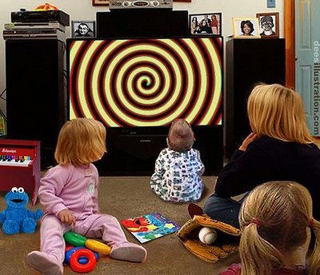
¿Como podemos implementar este programa-ampliamente?
El tiempo de pantalla adecuado supone:
que los padres estén informados de si se utilizan medios electrónicos en el programa
que el contenido sea adecuado para las edades de los niños, no sea violento y sea culturalmente sensible
que exista al menos una actividad alternativa mientras se utilizan los medios electrónicos
que la visualización de dispositivos con pantalla por parte del programa alienta la participación activa del niño
que los medios electrónicos no estén encendidos cuando no es hora de visualizarlos y no se permita su uso durante las comidas o refrigerios
no se permite tiempo de pantalla a niños menores de dos años
que los adultos no utilicen medios electrónicos con fines personales durante el desempeño de sus funciones de cuidado
Notes:
Materials:
Dry erase board or flipchart, markers
Large group discussion
What do the criteria mean?
How do you make sure your use of screens is appropriate?
Large group brainstorming
Many QRIS participants find it difficult to write an effective description of their practices. Ask participants to describe their Health and Safety verbally.
Write their responses on whiteboard / flip chart.
When you get to slide 43, you will lead the group in writing a sample description based on the input everyone has given.

Slide 41
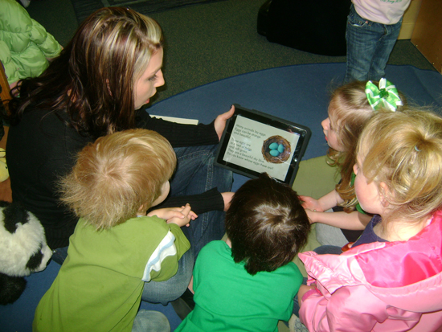
¿Como podemos implementar este programa-ampliamente?
El tiempo de pantalla adecuado supone:
que el programa emplea el tiempo de pantalla de modo intencional
el tiempo de pantalla se relaciona con metas educativas (esto es, apoya y extiende los intereses y experiencias actuales de los niños, el contenido se discute con los niños, etc.)
que los medios están exentos de publicidad y colocación de marcas
que el tiempo de pantalla está limitado a no más de una hora por día
Notes:
Materials:
Dry erase board or flipchart, markers
Large group discussion
What do the criteria mean?
How do you use screens intentionally?
Large group brainstorming
Many QRIS participants find it difficult to write an effective description of their practices. Ask participants to describe their Health and Safety verbally.
Write their responses on whiteboard / flip chart.
When you get to slide 43, you will lead the group in writing a sample description based on the input everyone has given.

Slide 42
Escribiendo una descripción…
¿Que debería decir una póliza sobre la pantalla?
¿Cual es el uso apropiado de tiempo en la pantalla?
¿ Como puede ser intencionalmente usado el tiempo de pantalla?
Notes:
Materials
Dry erase board or flip-chart, markers
Large group collaboration
Work together to write a sample description. You may need to do quite a bit of scaffolding here, depending on the participants’ needs. Stress the importance of writing in their own words about their own practices for their portfolio evidence.
Individual work
Allow participants time to write or outline a rough draft of their own written description. Encourage collaboration / peer-to-peer help. In order to build participants’ ability to write independently for their portfolio, consider asking participants to “buddy up” or work in teams. They should ask you for help only if neither buddy can solve whatever problem they are having.
If time permits and there is interest, invite participants to share their work with the large group.

Slide 43

¿Preguntas?
Notes:
Be sure to let participants know about any upcoming training that might be helpful to them.

Slide 44
¡Gracias!
Completando el portfolio:
estándares de salud y seguridad
Evaluaciones
Certificados

